Slide 1

XÂY DỰNG GIẢI PHÁP PORTAL ỨNG
DỤNG CHO CHÍNH PHỦ ĐIỆN TỬ
ĐẠI HỌC BÁCH KHOA HÀ NỘI
KHOA CÔNG NGHỆ THÔNG TIN
Sinh viên thực hiện : Bùi Văn Hiểu
Lớp : KTMT K49
Giáo viên hướng dẫn : Ths. Nguyễn Tử Quảng
HÀ NỘI 6-2009

Slide 2
Nội dung trình bày
I. Đặt vấn đề
II. Tìm hiểu Liferay
III. Kế hoạch xây dựng chính phủ điện tử
IV. Kết quả và định hướng phát triển
Notes:
Nhận xét qua về phần đặt vấn đề và tổng quan portal Tuấn đã trình bày
Sau đó phần 2 sẽ đi sâu, chi tiết vào cách thức sử dụng quản trị, phân quyền trong liíeray portal, cách thức tạo ra một khung portlet tuân theo chuẩn JSR 168, cách portlet được tích hợp vào liferay
Cuối cùng phần 3 sẽ trình bày cụ thể về việc viết portlet trong đó có nói đến việc xử lý process action, xử lý render view thế nào…

Slide 3
I. Đặt vấn đề
Nhu cầu cải cách hành chính
Áp dụng tin học vào cải cách hành chính hướng tới xây dựng chính phủ điện tử
Tin học hóa từ bộ máy nhà nước, tiến tới đưa dịch vụ công tới người dân.
Liferay có rất nhiều chức năng ưu việt như tính dễ dàng cài đặt, khả năng phát triển …
Liferay được đánh giá cao trên thế giới và hỗ trợ đầy đủ nhất các chuẩn.
Notes:
Từ nhiều năm nay, vấn đề cải cách hành chính rất được quan tâm, trên các văn bản quản lý của cơ quan nhà nước và các phương tiện thông tin đại chúng đều thường nhắc đến các chuyện "một cửa", xóa bỏ "xin cho", giảm bớt giấy phép và thủ tục phiền hà v.v. Chính sách này được Đảng và Nhà nước ta xác định là khâu đột phá trong chiến lược phát triển kinh tế - xã hội giai đoạn 2001 - 2010. Đặc biệt, kể từ khi Việt Nam trở thành thành viên chính thức của tổ chức thương mại thế giới WTO vào ngày 11 tháng 1 năm 2007, cả dân tộc đã bước vào sân chơi lớn của thế giới. Những yêu cầu về cải cách hành chính càng trở nên cấp thiết và mang tính sống còn hơn bao giờ hết.
Cải cách hành chính nhà nước giúp cải tiến các thủ tục và cách thức quản lý của chính phủ. Chính sách này giải quyết hai vấn đề lớn, thứ nhất là giúp tăng cường sự điều hành có hiệu quả của chính phủ, tạo môi trường pháp luật, và kinh doanh tốt. Thứ hai là tạo điều kiện cho công dân tiếp cận thông tin, tham gia các dịch vụ công cơ bản. Doanh nghiệp dễ dàng thực hiện các thủ tục hành chính, pháp luật. Ngoài ra, nó giúp việc tác động qua lại giữa người dân, doanh nghiệp, với các cơ quan chính phủ trở nên thuận tiện, thân thiện, minh bạch, đỡ tốn kém và hiệu quả hơn.
Để giải quyết “cải cách hành chính”, cải tiến các thủ tục và cách thức quản lý của chính phủ thì chưa đủ. Nó cần phải được tin học hoá, tin học hoá để loại bỏ được rào cản về mặt địa lý, rút ngắn thời gian cho cán bộ quản lý cũng như người dân, doanh nghiệp đi thực hiện thủ tục hành chính. Thực hiện xây dựng chính phủ điện tử tức là chúng ta sử dụng công nghệ thông tin và truyền thông để giải phóng luồng di chuyển thông tin nhằm khắc phục những rào cản về mặt vật lý của các hệ thống vật lý dựa trên giấy tờ truyền thống cho đến việc cung cấp các dịch vụ chính phủ nhằm đem lại lợi ích cho người dân, các đối tác kinh doanh và người lao động.
Thực hiện tin học hóa quản lý hành chính thành công chính là khâu quan trọng nhất để thực hiện xây dựng chính phủ điện tử. Trước tiên, ta cần phải thực hiện áp dụng tin học vào trong nội bộ các cơ quan nhà nước, doanh nghiệp, tổ chức nhằm mục đích tin học hoá chính những người tham gia bộ máy quản lý và thiết lập nên một hệ thống các dịch vụ công. Khi các cơ quan này đã được tin học hóa, lãnh đạo có khả năng ứng dụng công nghệ thông tin để điều hành công việc, chỉ đạo nhân viên thực hiện các công việc gắn với tin học. Với nhân viên, họ có khả năng xử lý công việc cụ thể của mình với sự hỗ trợ của máy tính và mạng internet thì đó chính là thời điểm để đưa các dịch vụ công ra phục vụ người dân qua mạng. Công dân dễ dàng tham khảo luật, dễ dàng tham gia thủ tục hành chính và dễ dàng theo dõi quá trình giải quyết. Mọi thứ được công khai minh bạch, giúp hạn chế khả năng tiêu cực nhũng nhiễu dân, đồng thời cũng giúp người dân nắm bắt và thực hiện nghĩa vụ một cách nhanh chóng.
Hướng tới mục tiêu xây dựng chính phủ điện tử, trung tâm an ninh mạng Bkis đã giải quyết thành công bước đầu việc tin học hoá bộ máy quản lý nhà nước, nhờ hai sản phẩm eOffice và eGate.
eOffice: Văn phòng điện tử là hệ thống phần mềm trao đổi thông tin, điều hành tác nghiệp và quản lý trình duyệt văn bản, hồ sơ công việc trực tuyến trên mạng máy tính.
eGate: Hỗ trợ quản lý hồ sơ thủ tục hành chính theo cơ chế một cửa.
Bước tiếp theo trong tiến trình xây dựng chính phủ điện tử của Bkis đó là giúp các cơ quan nhà nước đưa các dịch vụ công ra ngoài để người dân dễ dàng tiếp cận qua mạng. Để thực hiện được bước tiếp theo này, Portal là công nghệ được lựa chọn. Portal chứa một lượng thông tin, dịch vụ rất lớn và đa dạng. Qua Portal, những đối tượng người dùng khác nhau có thể truy cập đến nhiều loại thông tin khác nhau nhưng theo một cách thức thống nhất. Portal phục vụ nhiều lớp đối tượng sử dụng với các nhu cầu thông tin khác nhau. Mọi đối tượng sử dụng đều có thể tìm kiếm và khai thác kho thông tin đa dạng này một cách dễ dàng qua một giao diện thống nhất mà không cần biết thông tin nằm ở đâu, do ai quản lý.
Việc áp dụng Portal để cung cấp thông tin cho người dân, cung cấp các dịch vụ công qua mạng không phải là vấn đề mới, rất nhiều tỉnh, thành phố ở nước ta đã xây dựng các cổng điện tử của riêng mình nhưng thực tế đã không đem lại hiệu quả như mong muốn, nhiều website gặp phải tình trạng “cái chết hệ thống” do bộ máy điều hành chưa ứng dụng tốt công nghệ thông tin nên không sẵn sàng thông tin để cung cấp cho người dân.
Với việc áp dụng thành công eOffice, eGate thì thông tin sẽ luôn sẵn sàng, cán bộ công chức nhà nước có thể xử lý công việc bằng công nghệ thông tin nên việc cung cấp dịch vụ công cho người dân qua mạng là hoàn toàn khả thi.
Với định hướng và sự tiếp bước tiến trình xây dựng chính phủ điện tử của Bkis thì em đã thực hiện đề tài này với mong muốn đưa ra được ePortal để thực hiện thành công việc đưa tin học tiếp cận với người dân góp phần nhỏ bé cùng với Bkis xây dựng thành công chính phủ điện tử với mục đích cuối cùng là đất nước ngày càng phát triển và nhân dân có cuộc sống tốt đẹp hơn.

Slide 4
I.Tìm hiểu Liferay
II.1 Quản trị trong liferay
II.2 Phát triển trong liferay
II.3 Xây dựng portlet theo chuẩn JSR 168

Slide 5
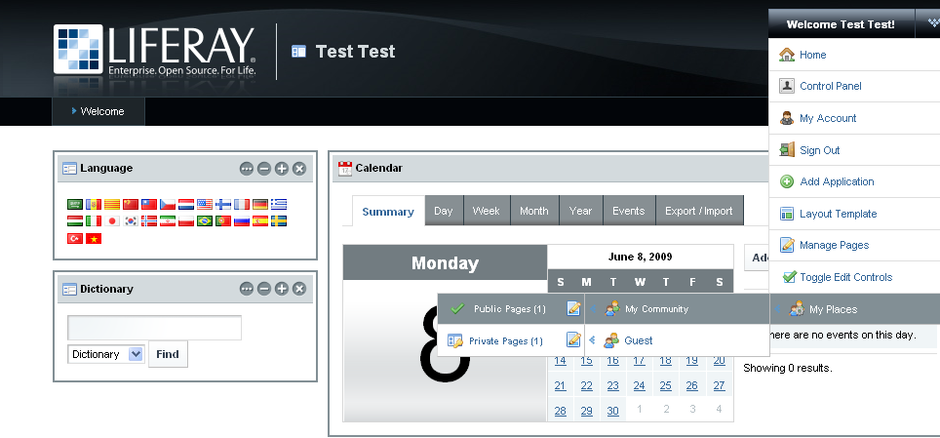
II.1 Quản trị trong Liferay
Quản trị giao diện:
Cách sắp xếp trang, tạo trang, quản lý giao diện portlet
Notes:
+ Nói chi tiết về giao diện quản trị của liferay portal
+ Đăng nhập với người dùng quản trị sau đó có thể thực hiện các chức năng quan trọng:
- Thay đổi các thông tin tài khoản của người quản trị hoặc người dùng
- Thêm portlet vào các trang trong portal, mỗi trang có thể có nhiều portlet, các chức năng của liferay portal đều được thực hiện thông qua các portlet.
- Các mẫu sắp xếp portlet
…
-

Slide 6
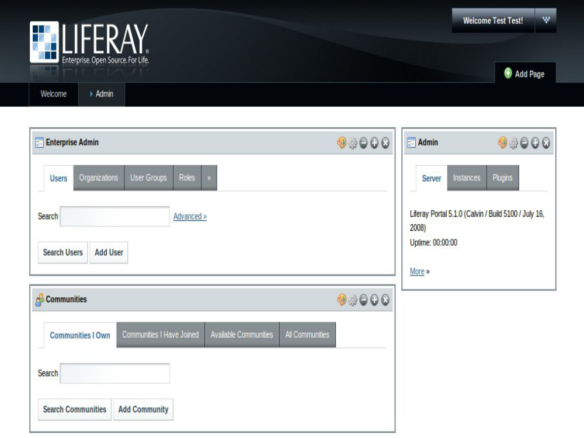
II.1 Quản trị trong liferay
Quản trị người dùng:
Portlet Enterprise Admin giúp tạo người dùng, tổ chức, tạo trang cho tổ chức, community, phân quyền cho người dùng…
Notes:
+ Đặc biệt chú ý portlet quan trọng dành cho người quản trị là : portlet Enterprise Admin
- Thêm bớt chỉnh sửa thông tin người dùng nhóm người dùng
- Xây dựng các trang portal cho các tổ chức
- Phân quyền người sủ dụng trong các nhóm người dùng, cho các trang của tổ chức
- Thêm các vai trò của người dùng trong một trang portal
…
+ Sau khi đã nắm được cách thức tổ chức quản trị, cách hiển thị sắp xếp các portlet trong liferay portal, cách phân quyền nươời dùng với các trang portal nói chung là có thể quản trị trang portal khá tốt thì em chuyển sang nghiên cứu về cách thức viết portlet.

Slide 7
II.2 Phát triển liferay
2 phương thức phát triển Liferay:
1. Phát triển mở rộng portal:
Sử dụng extension environment: là tập các công cụ cho phép nhà phát triển xây dựng portal trên đỉnh của Liferay portal.
Cung cấp cách dễ dàng nhất để mở rộng portal mà không là thay đổi source code gốc. Thay đổi dễ dàng
Độc lập với IDE, nhưng dễ dàng tích hợp vào IDE nhờ công cụ ant.
Không nên dùng cách này để phát triển ứng dụng portlet.
2. Phát triển các plugins:

Slide 8
II.2 Phát triển liferay
2 phương thức phát triển Liferay:
1. Phát triển mở rộng portal:
2. Phát triển các plugins:
Sử dụng SDK tuân theo JSR 168 của Liferay
Độc lập IDE, xong dùng IDE để quản lý project sẽ dễ dàng hơn.
Bản chất SDK có thể quản lý toàn bộ project hoặc từng project riêng lẻ mà không cần dùng IDE.
Khi sử dụng IDE, cần trỏ tới thư viện SDK để deploy.
Hot deploy: triển khai plugin ngay khi Liferay đang vận hành.

Slide 9
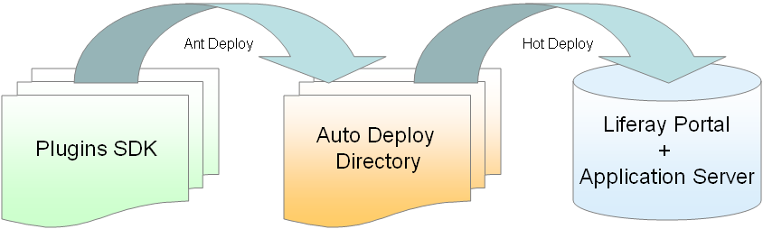
II.2 Phát triển liferay
Sơ đồ phương thức 2: Phát triển các plugins.

Slide 10
II.3 Xây dựng portlet theo chuẩn JSR 168
Lựa chọn để phát triển portlet
Có thể sử dụng nhiều bộ công cụ: NetBean , …
Để quản lý được các dự án xây dựng portlet lớn thì cần phải tích hợp được SDK vào IDE
Lựa chọn bộ công cụ Portal Pack 3.0 có khả năng tích hợp vào Netbean IDE

Slide 11
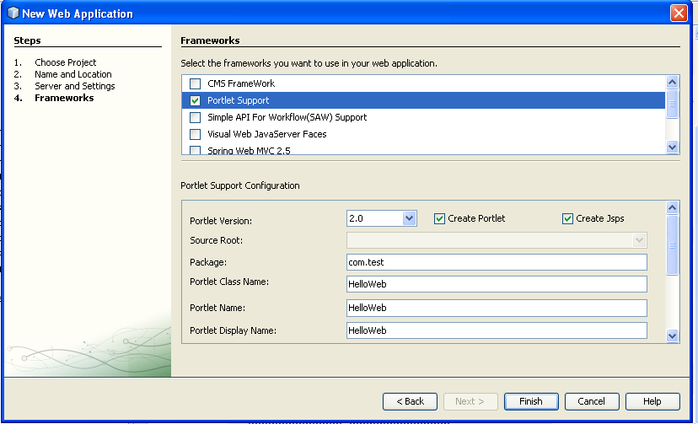
II.3 Xây dựng portlet theo chuẩn JSR 168
Tạo portlet qua netbean ide:
  Bộ công cụ hỗ trợ Portal Pack 3.0 cài đặt vào trong Netbean 6.5
  Netbean 6.5
  JDK 6.1
Notes:
Cụ thể việc tạo ra một khung portlet tuân theo chuẩn JSR 168 qua netbean và bộ công cụ hỗ trợ cần cài netbean và bộ công cụ Portal Pack vào trong netbean.
Phần sau em trình bày cụ thể việc viết một portlet đơn giản và triển khai nó lên server liferay sau khi đã tạo ra được khung cho portlet.

Slide 12
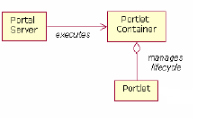
II.3 Xây dựng portlet theo chuẩn JSR 168
Vòng đời Portlet
  init() được gọi khi porlet được tạo ra bằng container.
  destroy() được gọi khi container hủy porlet.
  processAction() được gọi sau khi người dùng đưa ra xem xét thay đổi tới một porlet. Dự định để xử lý đầu vào từ một hành động người dùng.
  render() được gọi bất kỳ khi nào porlet được vẽ lại bởi desktop.

Slide 13
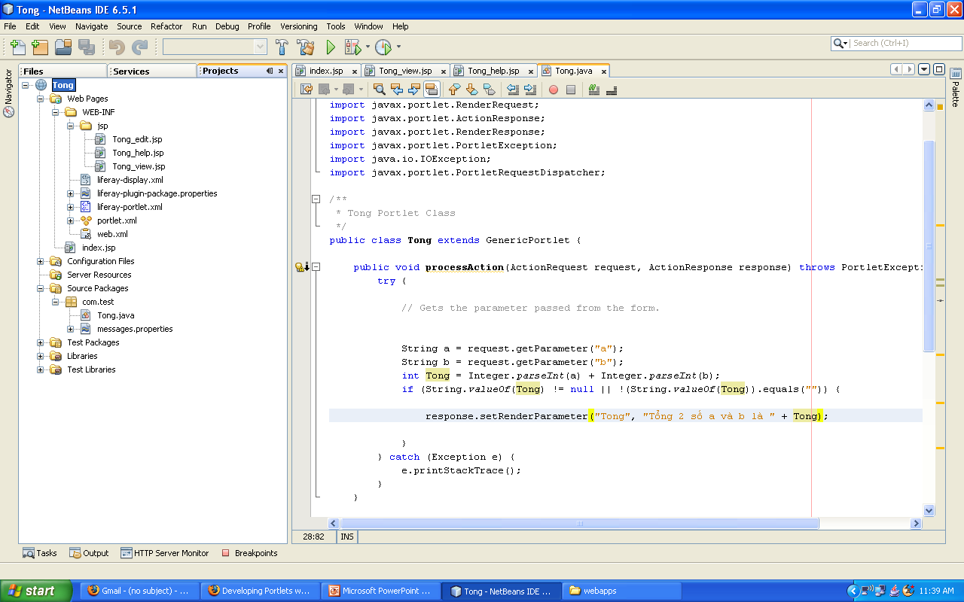
II.3 Xây dựng portlet theo chuẩn JSR 168
Xử lý phương thức process action và sửa view.jsp
Portlet có xử lý phương thức process action
Notes:
Trên hình là portlet HelloWeb đơn giản được tạo ra theo chuẩn JSR 168 sau đó có xử lý phương thức process action

Slide 14
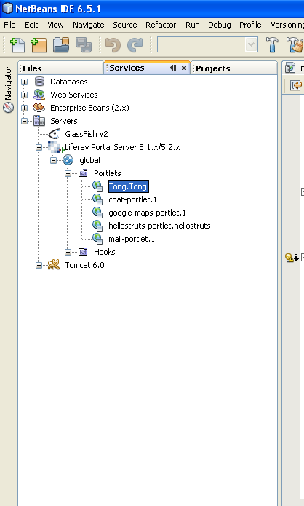
II.3 Xây dựng portlet theo chuẩn JSR 168
Triển khai portlet vào trong liferay
Triển khai portlet Tong đã tạo ở trên vào trong liferay portal server
Notes:
Add Server liferay portal server vào trong netbean
Sau đó deploy portlet HelloWeb đã tạo ra khi portlet HelloWeb đã được triển khai thành công thì sẽ hiện lên trong danh sách portlet trong liferay portal server

Slide 15
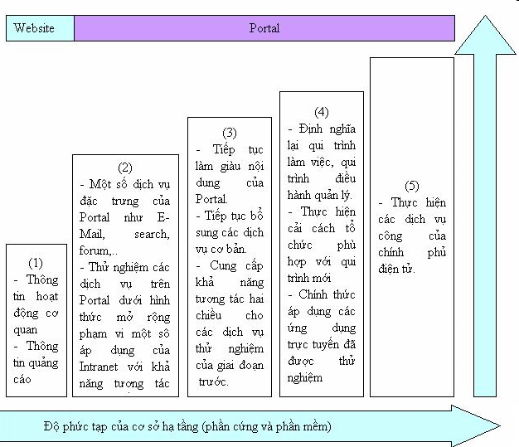
III. Kế hoạch xây dựng chính phủ điện tử

Slide 16
III. Kế hoạch xây dựng chính phủ điện tử
Hiểu trình bày thêm về phần này vào đây

Slide 17
IV. Kết luận và định hướng phát triển
Kết quả
  Nắm vững kiến thức nền tảng về portal
  Nắm vững cách thức phát triển, xây dựng ứng dụng của liferay portal
  Xây dựng được các Porltet đơn giản theo chuẩn JSR 168
Hạn chế
  Do thời gian có hạn cho nên chưa xây dựng được nhiều ứng dụng
Định hướng phát triển
  Xây dựng cổng thông tin điện tử cung cấp thông tin lấy từ eGate đến người dân, xây dựng CMS để đưa thông tin của bộ máy nhà nước.

Slide 18
Em xin chân thành cảm ơn!

